Slide 1
SANTAX
21 de Agosto de 2015
São Paulo

Slide 2
Sumário
Abril 2015
  Disponibilidade Operacional Geral e por Operações
  Tipo ofensor
SLA de Disponibilidade
  SLA
  Quantidade de Solicitações
  Entrega de Gravações
SLA de Gravação
  SLA de Incidentes
Service Desk
  Sites
  Tipo
GMUD

Slide 3
SLA de Disponibilidade Operacional
Geral

Slide 4
SLA de Disponibilidade Operacional Antártica

Slide 5
SLA de Disponibilidade Operacional Mackenzie

Slide 6
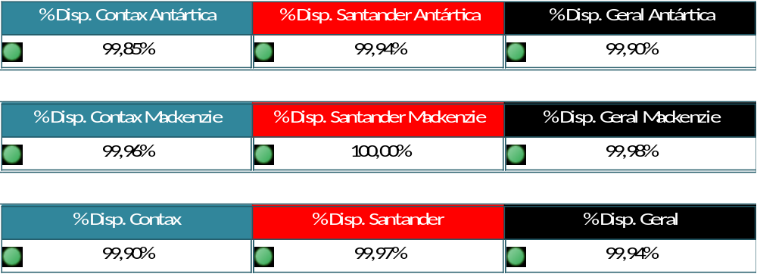
SLA de Disponibilidade Operacional - Geral

Slide 7
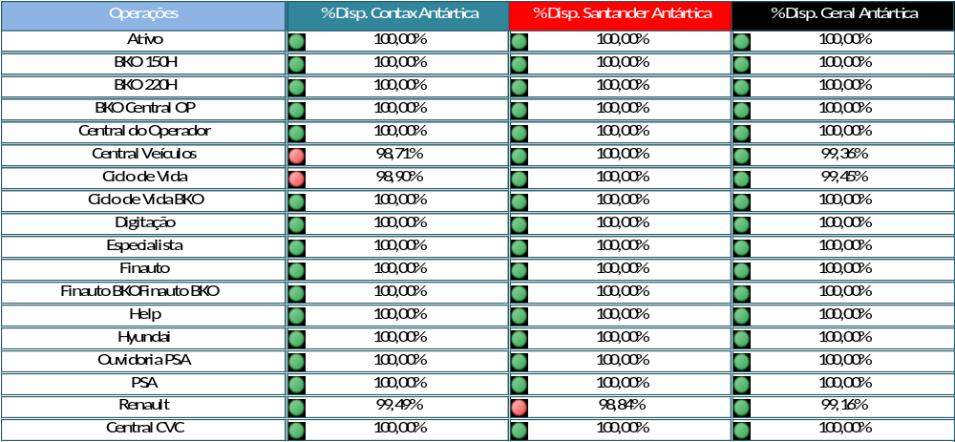
SLA de Disponibilidade Operacional - Antártica

Slide 8
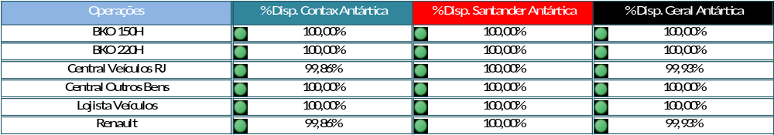
SLA de Disponibilidade Operacional - Mackenzie

Slide 9
Disp. Operacional – Ofensor por Site

Slide 10
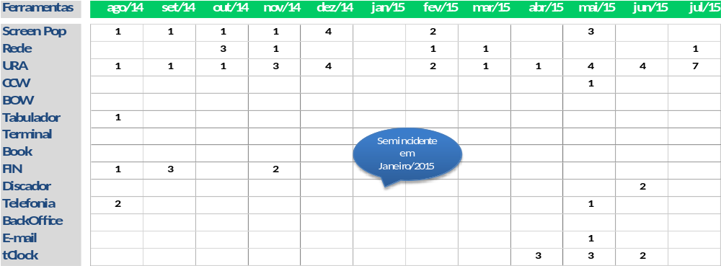
Disp. Operacional – Por Ofensor

Slide 11
SLA de Gravação – Geral

Slide 12
SLA de Gravação – Por Site

Slide 13
SLA Service Desk – Incidentes Médio e Baixo Impacto

Slide 14
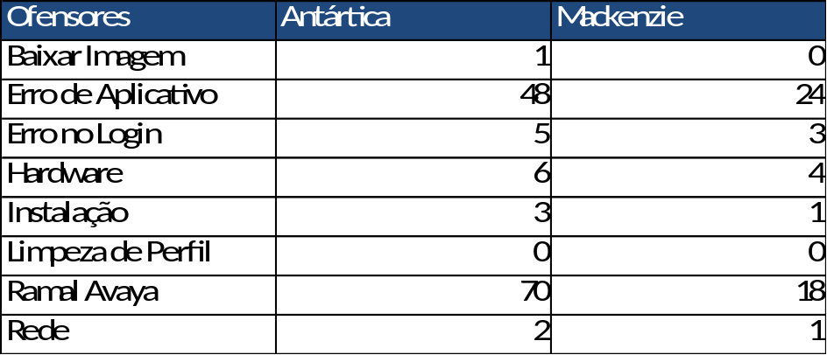
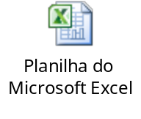
SLA Service Desk – Incidentes Ofensores Médio e Baixo Impacto

Slide 15
SLA Service Desk – Total de Incidentes Médio e Baixo Impacto

Slide 16
SLA Service Desk – Incidentes Ofensores Alto Impacto

Slide 17
Controle de Mudança – Geral

Slide 18
Controle de Mudança – Por Site

